Slide 1
Лабораторная работа № 9
Текстовой редактор vi
Студент: Брамхачарья Хасана
Группа: НПИбд-01-20
№ ст. билета: 1032195899

Slide 2
Цель работы:
Какова цель этой работы?
Зачем?
Познакомиться с операционной системой Linux. Получить практические навыки работы с редактором vi, установленным по умолчанию практически во всех дистрибутивах.
Мы будем использовать два основных режима: командный режим и режим вставки. В командном режиме введенные символы интерпретируются как команды; в режиме вставки символы, которые вы вводите, вводятся как часть вашего документа. После вставки текста вы всегда можете переключиться в командный режим, нажав клавишу Esc, которая переключает между двумя режимами.

Slide 3
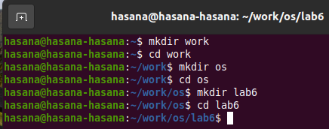

Задачи и резултаты:
1. Создан каталог с именем ~/work/os/lab06.
2. Вызов vi и создание файла.

Slide 4
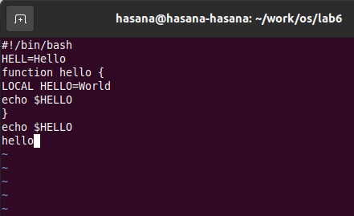
3. Ввод текста.

Slide 5
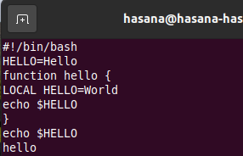
4. Файл сделан исполняемым.
5. Переход в режим вставки и замена на HELLO, возврат в командный режим.

Slide 6
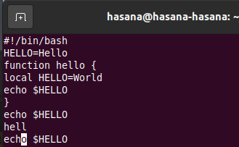
6. Введен символ : для перехода в режим последней строки. Записаны произведённые изменения.
Вывод: Познакомился с операционной системой Linux. Получил практические навыки работы с редактором vi, установленным по умолчанию практически во всех дистрибутивах.

